Slide 1
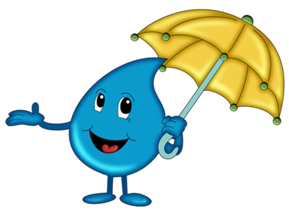
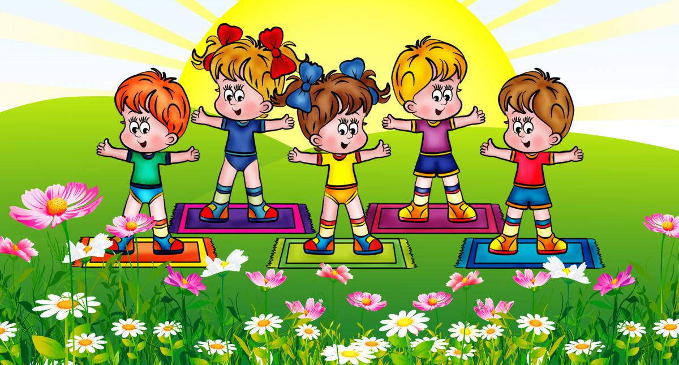
Закаливание детей
в детском саду
Афанасьева В.Ф
ГКДОУ «Детский сад № 34
«Золотой петушок»
Старшая медицинская сестра

Slide 2
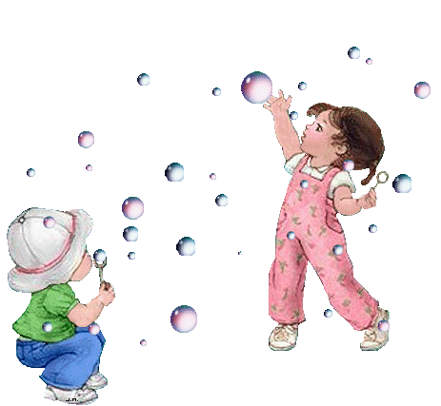
Под закаливанием принято понимать воспитание наибольшей устойчивости, приспособляемости организма к различным факторам среды.
В процессе закаливания вырабатываются защитные реакции в ответ на климатические изменения. Использование отдельных средств закаливания повышает общую способность организма реагировать на любые неблагоприятные раздражители. Ребёнок становится менее подверженным любым заболеваниям и легче справляется с ними, происходит лучшее развитие организма.

Slide 3
систематичность в течение всего года, с учётом сезонных явлений
строгая постепенность увеличения силы раздражителя
последовательность раздражения
Требования при организации закаливания
учёт состояния здоровья, типологических особенностей ребёнка, домашних условий и условий детского учреждения (индивидуальный подход)
учёт эмоционального состояния ребёнка
связь с режимом, с организацией всей
деятельности ребёнка

Slide 4
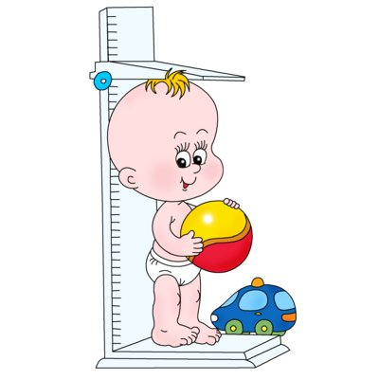
При проведении закаливающих процедур в дошкольном учреждении всех детей по состоянию здоровья
делят на группы:
• 1 – здоровые дети;
• 2 – дети, с которыми закаливание проводится ограниченно:
к ним относятся дети, предрасположенные к частым катарам верхних дыхательных путей, ангинам, другим простудным заболеваниям;
Дети, которым закаливающие мероприятия в условиях детского сада противопоказаны:
• – имеющие острые хронические воспалительные процессы;
• – с пороком сердца;
• – страдающие желудочно-кишечными заболеваниями.

Slide 5
Закаливание – ведущий метод повышения неспецифической сопротивляемости детского организма к целому ряду неблагоприятных факторов. Прекращение его ведёт к быстрому угасанию выработанных рефлексов:
• у детей 2-3 лет через 10-12 дней,
• у 7-летнего ребёнка – через 12-15 дней.

Slide 6
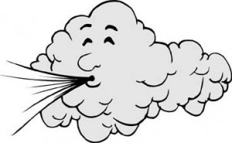
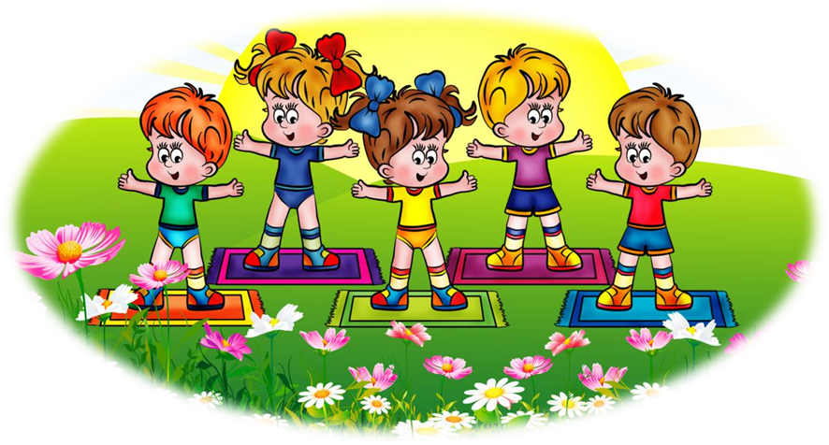
Виды закаливания, применяемые
в дошкольном учреждении.
Воздушное закаливание
Воздушное – закаливание воздухом.
Температура воздуха в группах должна быть:
• до 3-х лет – 22˚С;
• 3 – 4 года – 21˚С;
• 5 – 7 лет – 20-18˚С.
Детей постепенно приучают находиться в помещении при одностороннем проветривании. Сквозное проветривание доводят до 16˚С и прекращают.

Slide 7
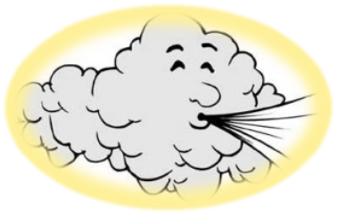
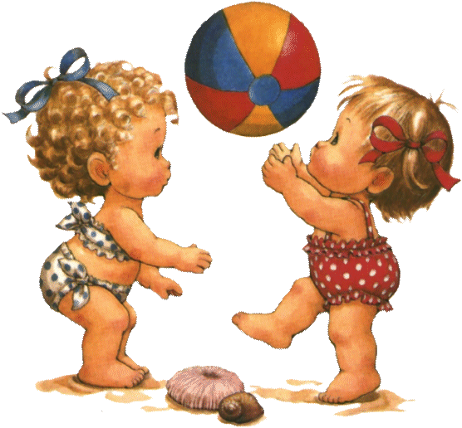
Воздушные ванны
Дети 2 младшей группы и до подготовительной принимают воздушные ванны через 1-1,5 часа после еды.
Воздушные ванны сочетают с подвижными играми или гимнастикой. Начинают закаливание в одежде – майка, трусы, мягкая обувь и по мере закаливания доводят одежду до трусов, если можно – босиком.
Начинают принимать воздушные ванны с 1-2 минут, постепенно увеличивают до 15-40 минут. Температура воздуха снижается через 3-4 дня для детей от 3 до 7 лет 14-15˚С.

Slide 8
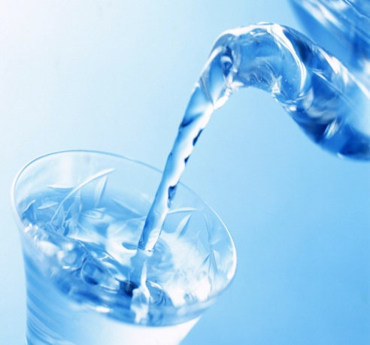
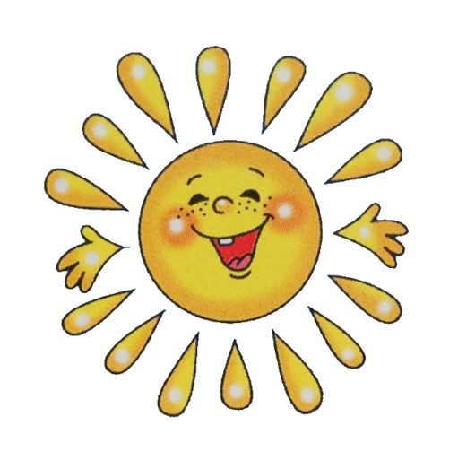
Хорошо зарекомендовала себя методика контрастного воздушного закаливания
В конце дневного сна в групповой комнате температура воздуха снижается до +13-+16 градусов С. В 15 часов дети просыпаются под звуки легкой музыки или колокольчика, что создаёт радостный эмоциональный фон, и, лежа в постели поверх одеяла, выполняют 3-4 физических упражнения в течение 2-3 минут.
Затем дети встают с постели, и в майке и трусах выполняют в течение 1-1,5 минут циклические движения умеренной интенсивности, попеременно в «холодном» и «теплом» помещениях, то есть принимают общую воздушно-контрастную ванну.
Температура воздуха в помещении понижается за счет интенсивного проветривания.
Количество перебежек из одной комнаты в другую за время занятий (12-15 минут) с пребыванием в каждой из них по 1-1,5 минуты составляет не менее шести.
Ходьба по ребристой дорожке и коврику «Здоровье», круглогодичное умывание лица и рук холодной водой, но не ниже 20 градусов С, прогулки босиком в летний период и обливание водой , подогретой на солнце- это не что иное, как закаливание, а значит залог крепкого здоровья детей!

Slide 9
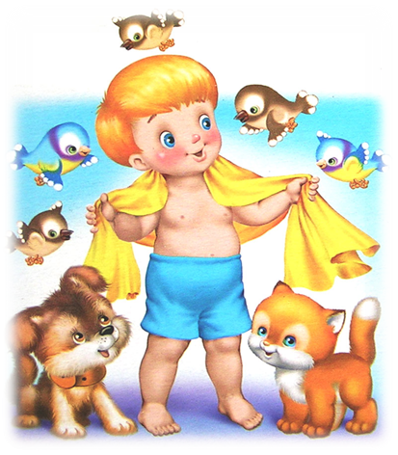

Slide 11
По утрам ты закаляйся,
Водой холодной обливайся.
Будешь ты всегда здоров.
Тут не нужно лишних слов.

